Slide 1

Loi de Laplace-Gauss
Presenté par :
Deodat AGANON
Candy AHO
Morel KOUHOSSOUNON
Encadre par:
Pr. A. GHAZDALI

Slide 2

index
Domaine d’utilisation
Définition de la loi
Représentation graphique
Paramètres
Loi normale centrée réduite
Exercice
Implémentation sous Python

Slide 3
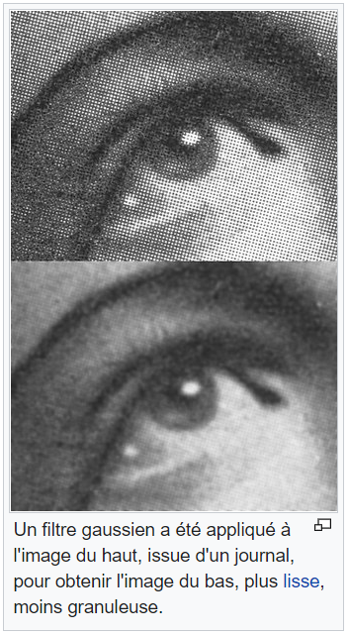
Domaines d’utilisation
S’il y avait une seule loi a connaitre, ce serait la loi normale. Elle est importamte en pratique car elle est utilisee dans de nombreuses applications comme:
Economie
Traitement de signal et mesures physiques
Anatomie humaine
Quotient intellectuel

Slide 4
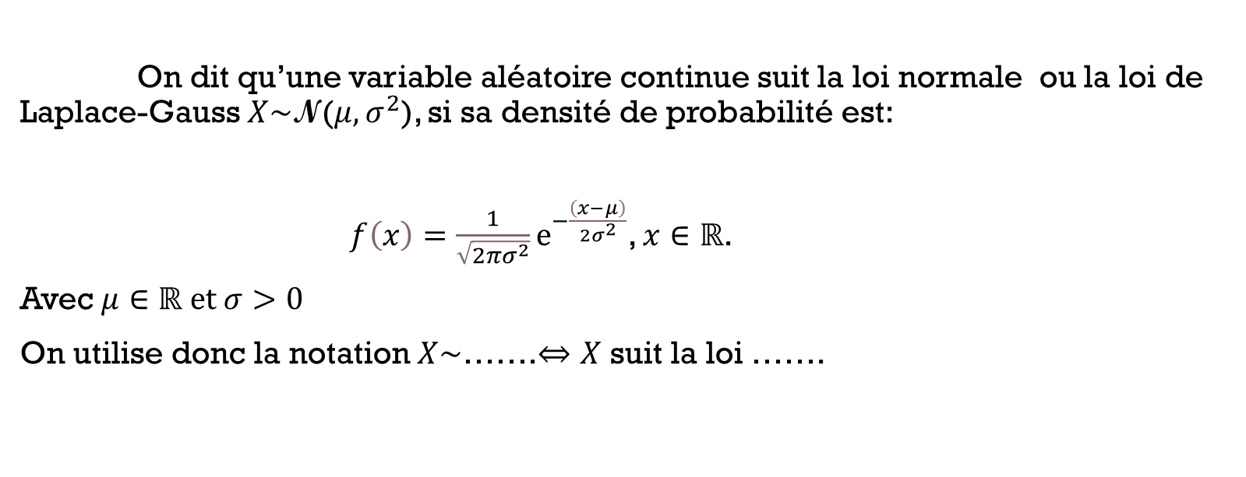
Definition
RR
On dit qu’une variable aléatoire continue suit la loi normale ou la loi de Laplace-Gauss $X\sim$N($μ,σ^{2}$), si sa densité de probabilité est: $f\left(x\right)=\frac{1}{\sqrt{2πσ^{2}}}ⅇ^{−\frac{\left(x−μ\right)}{2σ^{2}}}$, $x∈ℝ$.
Avec $μ∈ℝ et σ>0$
On utilise donc la notation $X\sim$…….$⇔X$ suit la loi …….

Slide 5
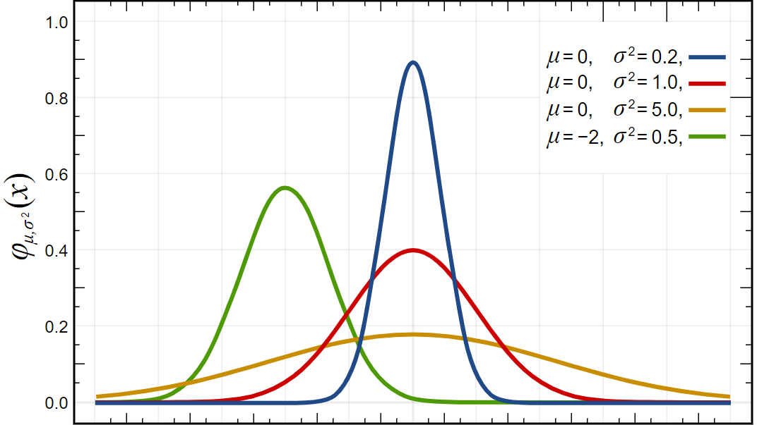
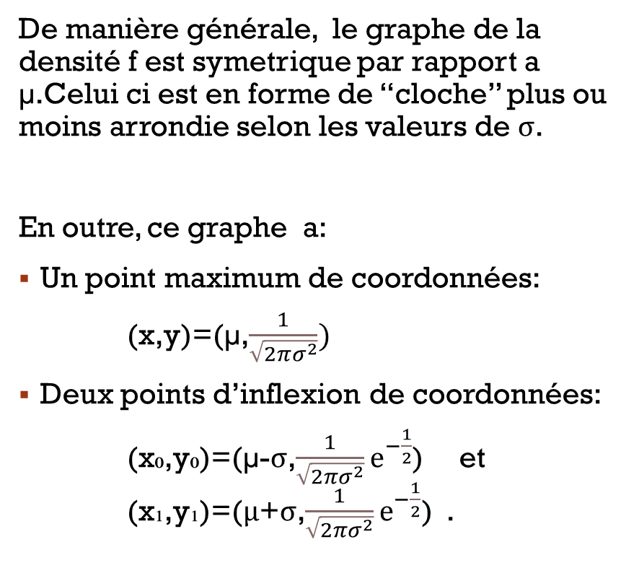
Representation Graphique
De manière générale, le graphe de la densité f est symetrique par rapport a µ.Celui ci est en forme de “cloche” plus ou moins arrondie selon les valeurs de σ.
En outre, ce graphe a:
Un point maximum de coordonnées:
(x,y)=(µ,$\frac{1}{\sqrt{2πσ^{2}}})$
Deux points d’inflexion de coordonnées:
(x₀,y₀)=(µ-σ,$\frac{1}{\sqrt{2πσ^{2}}}ⅇ^{−\frac{1}{2}}$) et (x₁,y₁)=(µ+σ,$\frac{1}{\sqrt{2πσ^{2}}}ⅇ^{−\frac{1}{2}}$) .

Slide 6
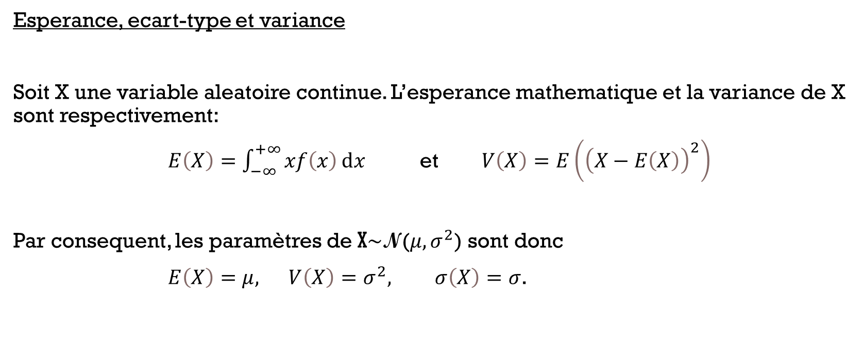
Les parametres
Esperance, ecart-type et variance
Soit X une variable aleatoire continue. L’esperance mathematique et la variance de X sont respectivement:
$E\left(X\right)=\int_{−∞}^{+∞}{xf\left(x\right)ⅆx}$ et $V\left(X\right)=E\left({\left(X−E\left(X\right)\right)}^{2}\right)$
Par consequent, les paramètres de X$\sim$N($μ,σ^{2}$) sont donc
$E\left(X\right)=μ, V\left(X\right)=σ^{2}, σ\left(X\right)=σ$.

Slide 7
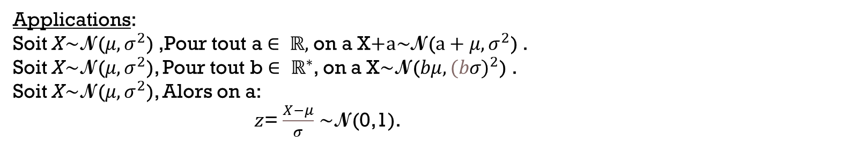
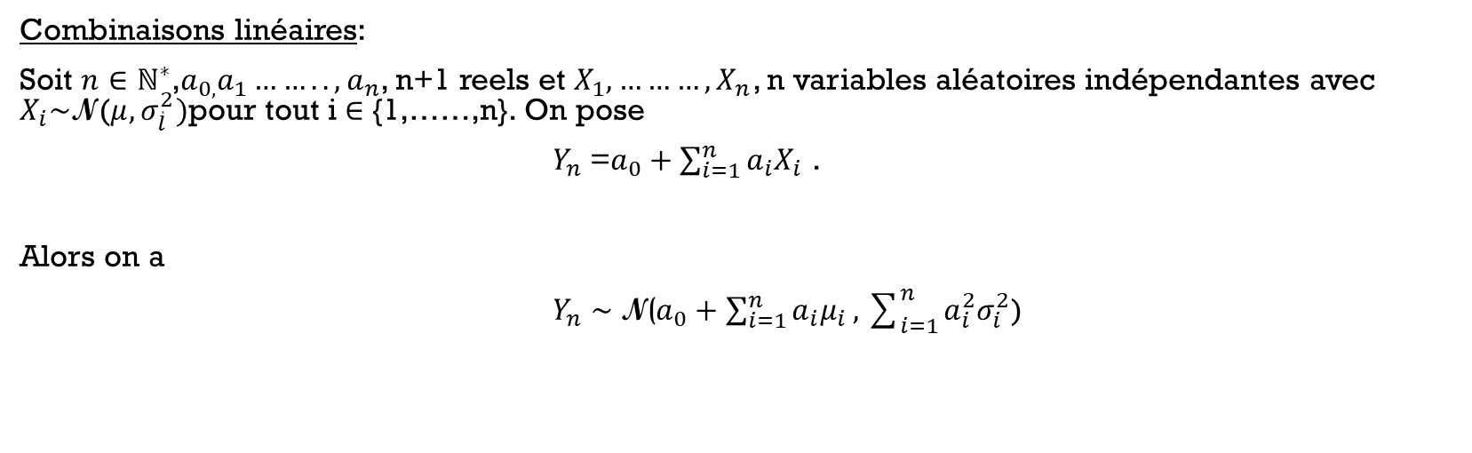
Combinaisons linéaires:
Soit $n∈ℕ^{∗}$,$a_{0,}a_{1}……..,a_{n}$, n+1 reels et $X_{1},………,X_{n}$, n variables aléatoires indépendantes avec $X_{i}\sim \text{N}\text{(}μ, σ_{\dot{l}}^{2})$pour tout i $∈$ {1,……,n}. On pose
$Y_{n}$=$a_{0}+\sum_{i=1}^{n}{a_{i}X_{i}}$ .
Alors on a
$Y_{n}$ $\sim$ $\text{N}$($a_{0}+\sum_{i=1}^{n}{a_{i}μ_{i}}, \sum_{i=1}^{n}{a_{i}^{2}σ_{i}^{2}}$)
Applications:
Soit X$\sim$N($μ,σ^{2}$) ,Pour tout a $∈ ℝ,$on a X$+a\sim$N($a+μ,σ^{2}$) .
Soit X$\sim$N($μ,σ^{2}$), Pour tout b $∈ ℝ^{∗}$, on a X$\sim$N($bμ,{(bσ)}^{2}$) .
Soit X$\sim$N($μ,σ^{2}$), Alors on a:
$z$= $\frac{X−μ}{σ}$ $\sim$N(0,1).

Slide 8
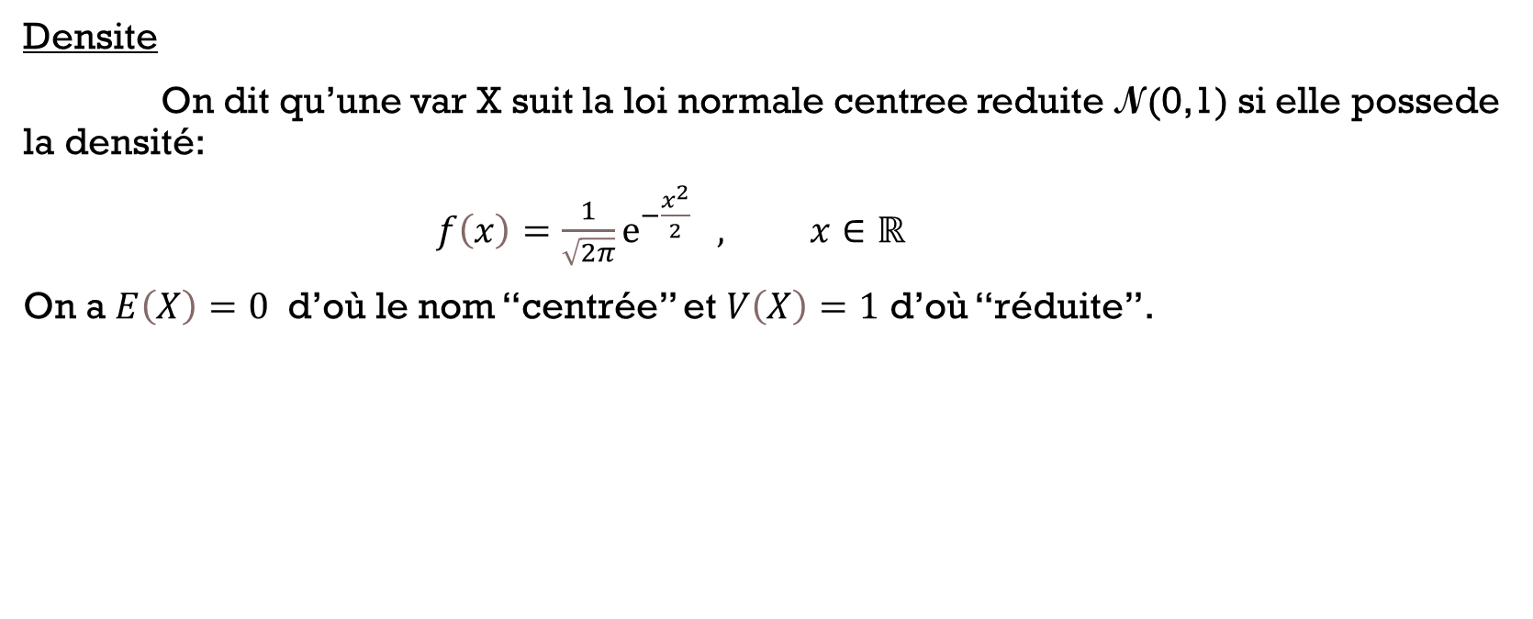
Cas particulier: Loi centree normale reduite
Densite
On dit qu’une var X suit la loi normale centree reduite N(0,1) si elle possede la densité:
$f\left(x\right)=\frac{1}{\sqrt{2π}}ⅇ^{−\frac{x^{2}}{2}} , x∈ℝ$
On a $E\left(X\right)=0$ d’où le nom “centrée” et $V\left(X\right)=1$ d’où “réduite”.

Slide 9

Proprietes:
Comme f est paire, X symetrique. Cela implique :
$∀x∈ℝ$, on a $P\left(−X≤x\right)$ = $P\left(X≤x\right),$
$∀x∈ℝ$, on a $P\left(X≤−x\right)$=$1−P\left(X≤x\right)$,
$∀x≥$ 0, on a $P\left(\left|X\right|≤x\right)=2P\left(X≤x\right)−1$.

Slide 10
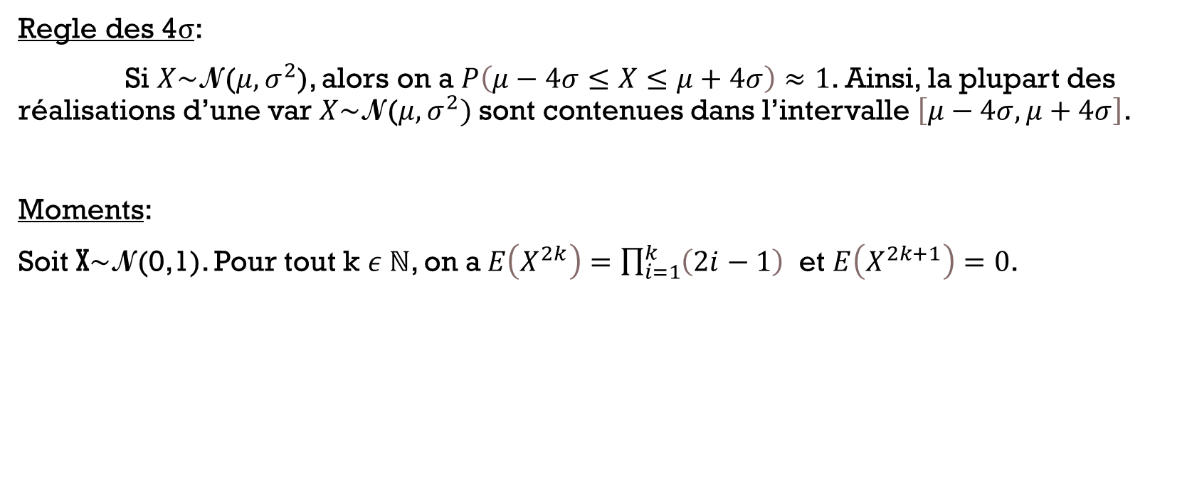
Regle des 4σ:
Si $X\sim$N($μ,σ^{2}$), alors on a $P\left(μ−4σ≤X≤μ+4σ\right)≈1$. Ainsi, la plupart des réalisations d’une var $X\sim$N($μ,σ^{2})$ sont contenues dans l’intervalle $\left[μ−4σ,μ+4σ\right]$.
Moments:
Soit X$\sim$N(0,1). Pour tout k $ε ℕ$, on a$E\left(X^{2k}\right)=\prod_{i=1}^{k}{\left(2i−1\right) }$ et $E\left(X^{2k+1}\right)=0$.

Slide 11

On peut dresser le tableau des moments suivants:
Les flèches précisent que les moments non nuls peuvent se calculer avec un produit croise

Slide 12
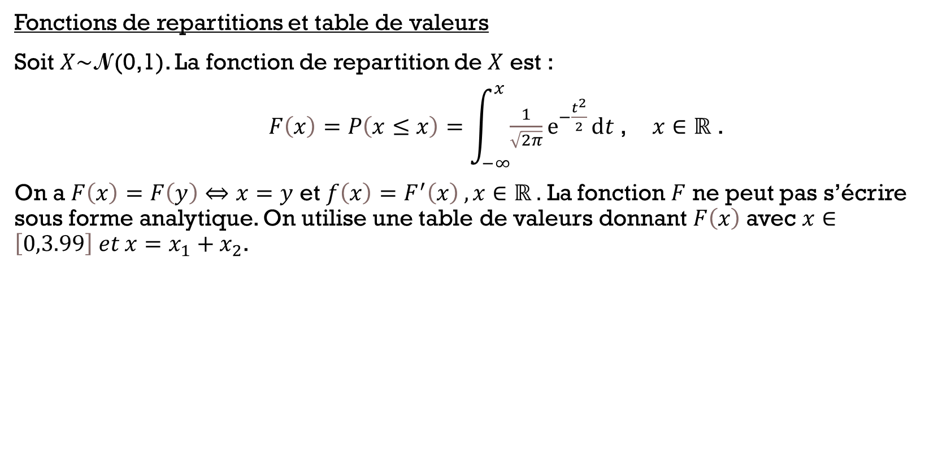
Fonctions de repartitions et table de valeurs
Soit $X\sim$N(0,1). La fonction de repartition de $X$ est :
$F\left(x\right)=P\left(x≤x\right)=\int_{−∞}^{x}{\frac{1}{\sqrt{2π}}ⅇ^{−\frac{t^{2}}{2}}ⅆt}$ ,$x∈ℝ$ .
On a $F\left(x\right)=F\left(y\right)⇔x=y$ et $f\left(x\right)=F^{′}\left(x\right) , x∈ℝ .$ La fonction $F$ ne peut pas s’écrire sous forme analytique. On utilise une table de valeurs donnant $F\left(x\right)$avec $x∈\left[0,3.99\right] et x=x_{1}+x_{2}$.

Slide 13
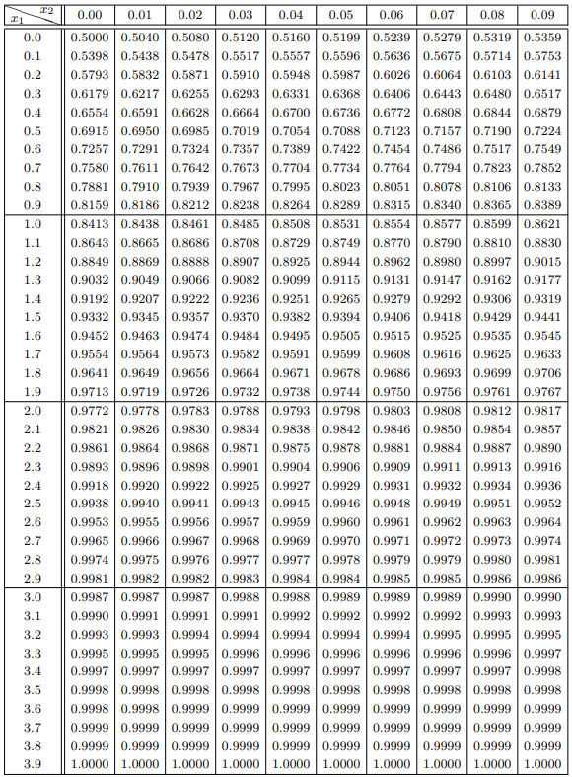

Slide 14
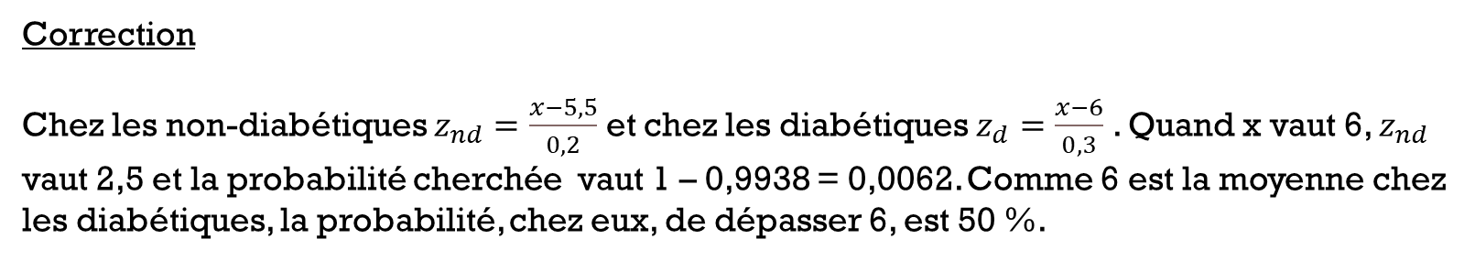
exercice
Enonce
Si la glycémie à jeun est distribuée normalement dans une certaine population chez les sujets (hommes, adultes) non diabétiques avec une moyenne de 5,5 mmol/L et un écart type de 0,2 mmol/L et chez les sujets dont le diabète a été découvert récemment avec une moyenne de 6,0 mmol/L et un écart type de 0,3 mmol/L, quel % des sujets normaux et quel % des sujets diabétiques ont une glycémie supérieure à 6 mmol/L ?
Correction
Chez les non-diabétiques $z_{nd}=\frac{x−5,5}{0,2}$ et chez les diabétiques $z_{d}=\frac{x−6}{0,3}$ . Quand x vaut 6, $z_{nd}$ vaut 2,5 et la probabilité cherchée vaut 1 – 0,9938 = 0,0062. Comme 6 est la moyenne chez les diabétiques, la probabilité, chez eux, de dépasser 6, est 50 %.

Slide 15

Implémentation

Slide 16


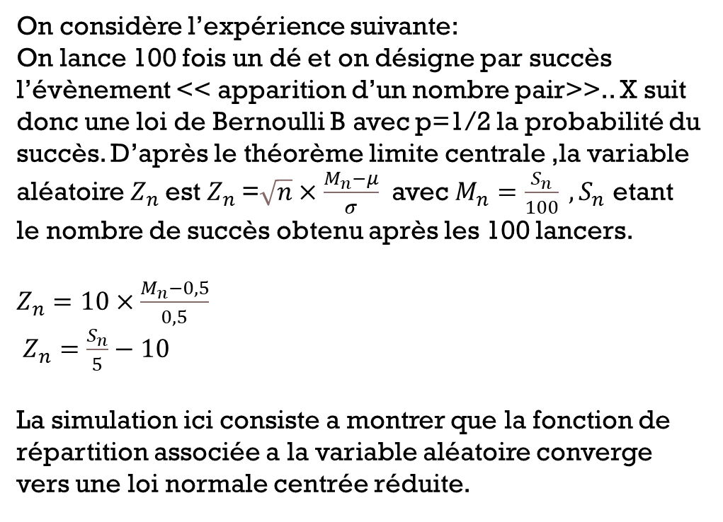
On considère l’expérience suivante:
On lance 100 fois un dé et on désigne par succès l’évènement << apparition d’un nombre pair>>.. X suit donc une loi de Bernoulli B avec p=1/2 la probabilité du succès. D’après le théorème limite centrale ,la variable aléatoire $Z_{n}$est $Z_{n}$=$\sqrt{n}×\frac{M_{n}−μ}{σ}$ avec $M_{n}=\frac{S_{n}}{100} , S_{n}$ etant le nombre de succès obtenu après les 100 lancers.
$Z_{n}=10×\frac{M_{n}−0,5}{0,5}$
$Z_{n}=\frac{S_{n}}{5}−10$
La simulation ici consiste a montrer que la fonction de répartition associée a la variable aléatoire converge vers une loi normale centrée réduite.

Slide 17
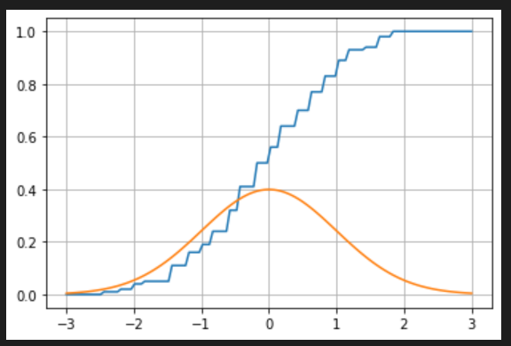
Simulation
On remarque ainsi que l’expérience tend vers une loi normale avec une fonction densité en forme de cloche.

Slide 18
MERCI
POUR
VOTRE
ATTENTION

